Slide 2
Введение
Гравитационно-волновое событие GW150914, обнаруженное детекторами LIGO, выявило существование черных дыр (ЧД) с массой около 30 M⊙ в форме двойных систем. В работе Sasaki 2016
был расчитан темп слияний этих ПЧД не учитывая возможные взаймодействия между ними.
В кластерах ПЧД активно рассеиваются друг на друге в результате чего возможно возмущение параметров двойное или образование новой двойной, что ведет к подавлению темпа слияний.

Slide 6
Распределение j при жестком рассеянии (b=200au)
(j_0 = 0.04)

Slide 7
Интегральная функция распределения t при жестком рассеянии
(t_0 = 1.4e10 years)

Slide 8
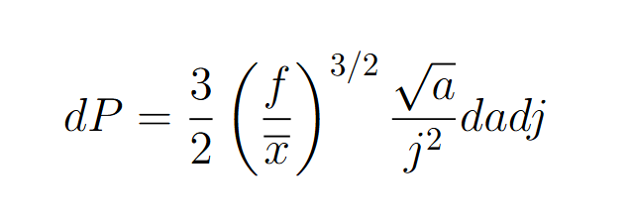
Темп слияний ПЧД
В работе Sasaki et al. 2016:
Учет возмущений двойных в данной работе

Slide 9
Заключение
-Были исследованны жесткие рассеяния, при которых начальная двойная разрушается и образуется новая с увеличенным временм жизни.
-Было показано, что с учетом рассеяний в кластерах и соотвествующих возмущений, темп слияний ПЧД подавляется, что можно проверять наблюдениями в будущем

